Slide 1
«Недаром помнит вся Россия»
Бородинское сражение 1812
ГБОУ Школа 870
Воспитатель ГБОУ Школа № 870
Чебышева Е.Ю.

Slide 2
Цель:
закрепить знания о «Бородинской битве» и ее значении для победы в Отечественной войне.
Задачи:
- закрепить знания детей о «Бородинской битве»; познакомить с выдающимися полководцами (Наполеон, Кутузов); дать представление о гусарах. Обогащение словарного запаса.
- развить интерес к истории своего народа. Развитие познавательного интереса.
- воспитать любовь к своей Родине; воспитать патриотические чувства; гордость за свой народ.

Slide 3
Историческая справка
Бородинское сражение – это сражение на Москве реке, самое крупное в войне 1812 года. Оно состоялось 26 августа у села Бородино между русской и французской армией. Считается самым кровопролитным в истории однодневных сражений.

Slide 4
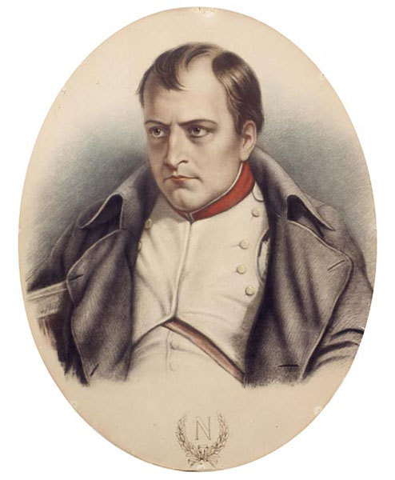
Наполеон — император Франции мечтал о мировом господстве. В 1812 году Наполеон привел к границам России огромную армию, чтобы завоевать Россию.

Slide 5
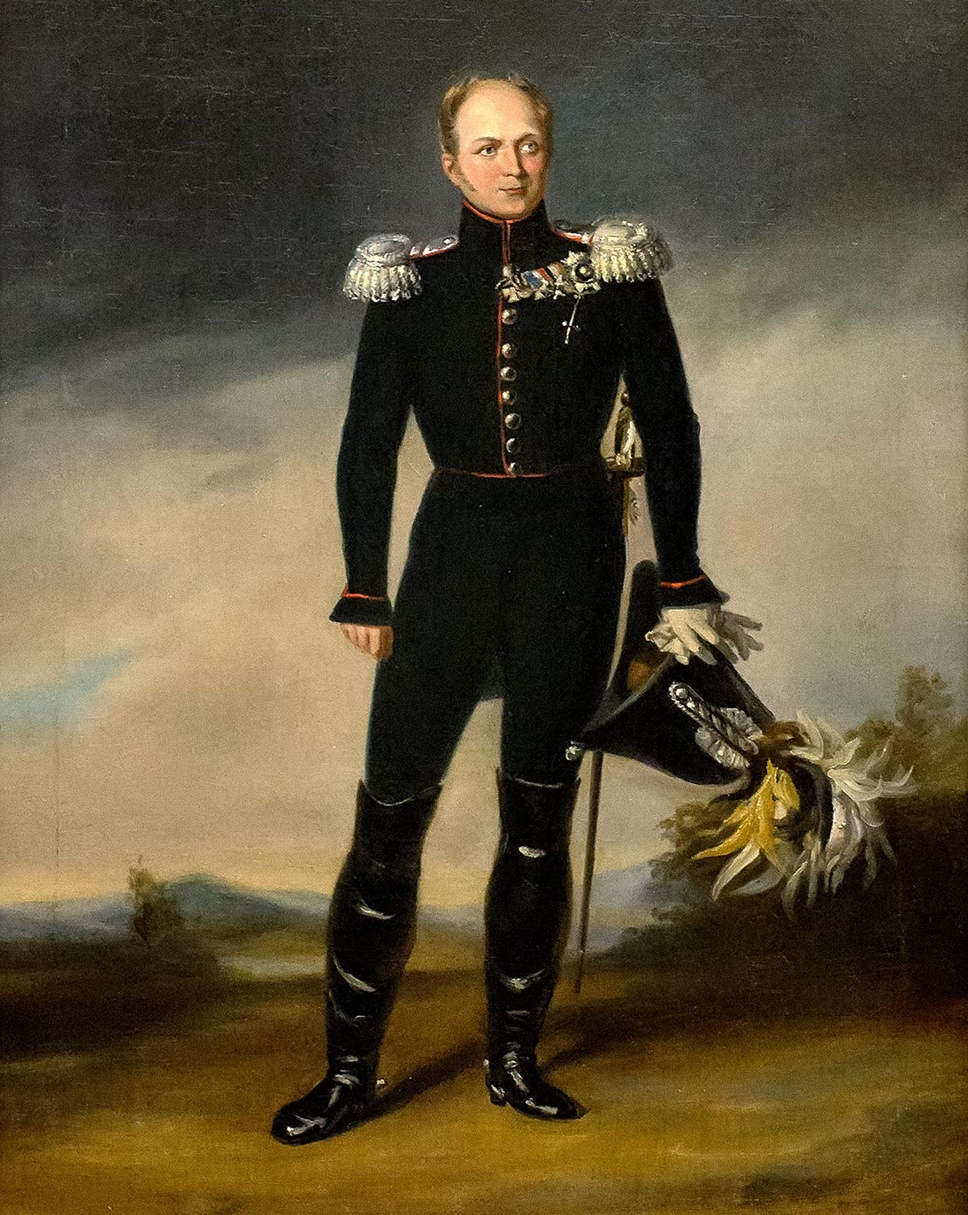
Главнокомандующим русской армии был сам император Александр I. Вскоре его убедили уехать из армии, и был назначен новый главнокомандующий.

Slide 6
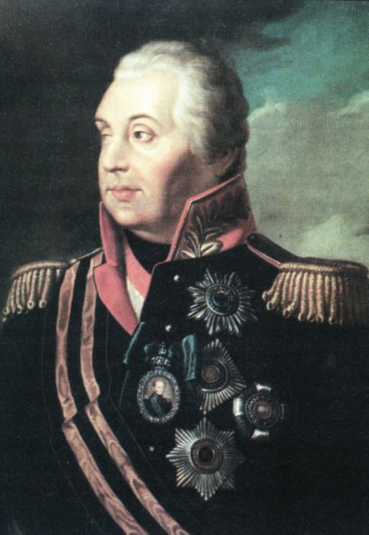
Главнокомандующим русской армии был назначен Михаил Илларионович Кутузов.
Михаил Илларионович Кутузов
Генерал – фельдмаршал
Государственный деятель, который именно в этой войне проявил себя как стратег и возглавил народную войну против иноземных захватчиков.

Slide 7
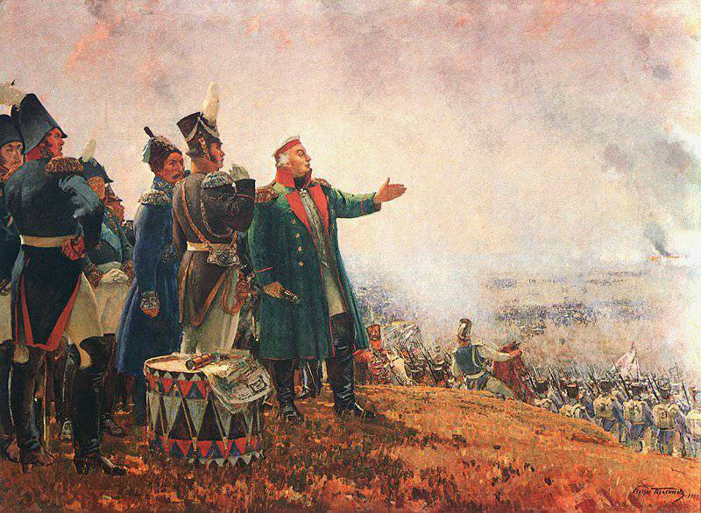
Вот каким представил художник Герасимов С.В. Кутузова М.И. на командном пункте в день Бородинского сражения.

Slide 8
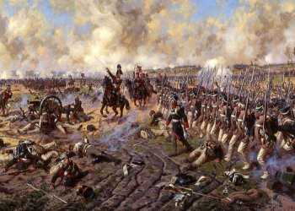
Бородинское сражение началось рано утром 7 сентября (26 августа по старому стилю) 1812 года у села Бородино. С 6 до 18 часов численно превосходящие силы французов постоянно нападали на русские войска. Кутузов, понимая, что время для перехода в контрнаступление еще не настало, приказал войскам отступить. Москва была отдана без боя.

Slide 9
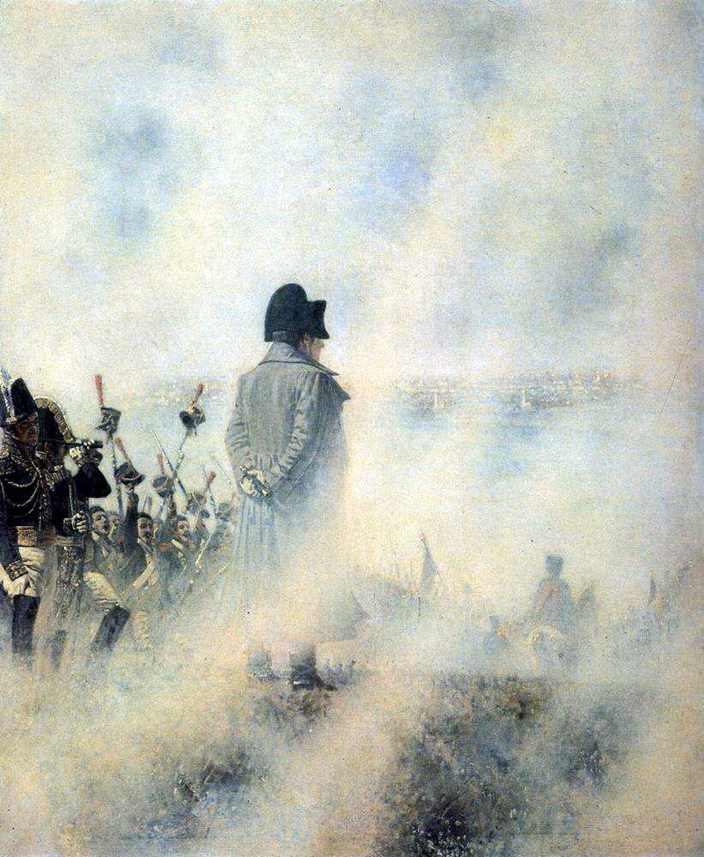
Войска Наполеона дошли до Москвы. Наполеон въехал на Поклонную гору и остановился… Он был убежден, что взятие им Москвы знаменует конец войны. Наполеон ждал, что сейчас явится депутация от этого знаменитого города с мольбою о пощаде, и он, император, скажет им милостивые слова… Но никого не было, никто не подносил ему ключей от столицы… и тогда он дал приказ войскам войти в Москву.

Slide 10
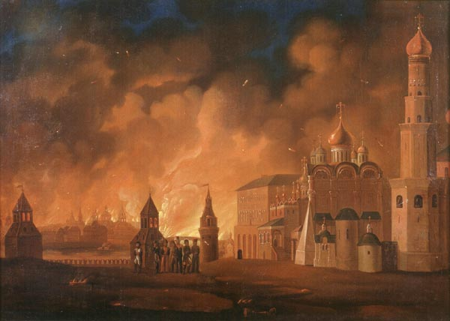
Едва Наполеон расположился со своей свитой в Кремле, как в городе начались пожары один за другим, и никакие усилия, направленные к их прекращению, не могли ничего сделать. В то время как тушили в одном месте, загоралось в другом, и так перебегая с квартала на квартал, огонь охватил почти всю Москву.

Slide 11
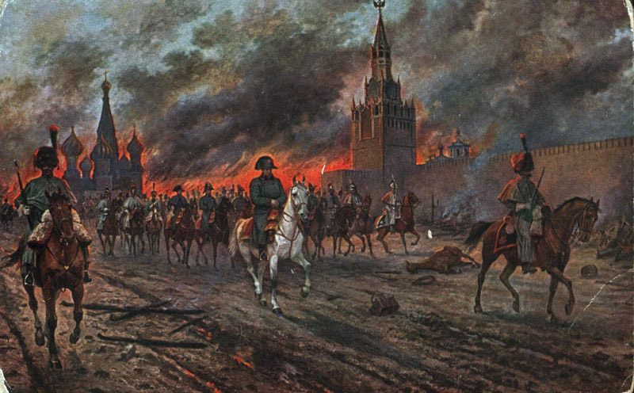
Наполеону с войсками пришлось покинуть Москву. Уходя, французы заминировали Кремль, Собор Василия Блаженного и др., но русские патриоты смогли обезвредить заряды.

Slide 12
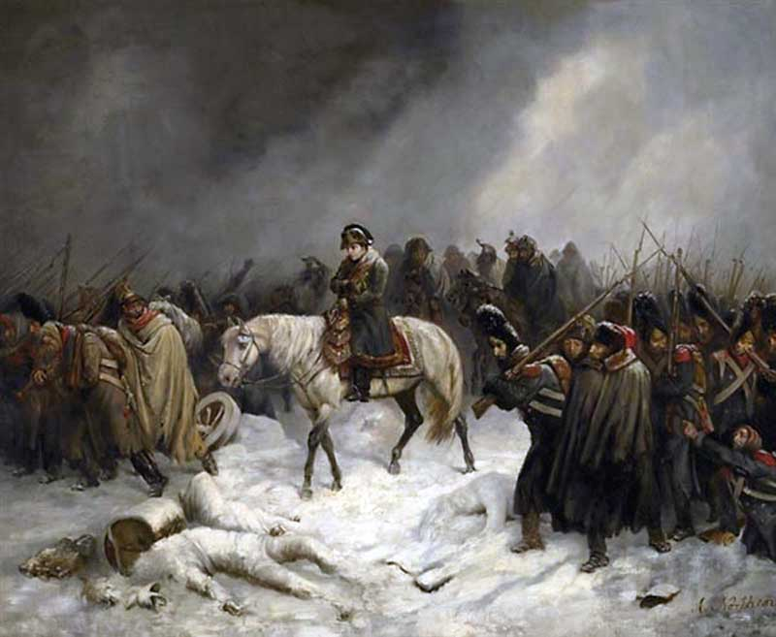
Наполеон уходил из России, наши войска преследовали его по пятам. Французы вынуждены были отступать по Смоленской дороге, т. е. по тому пути, каким они пришли в Москву; он был совершенно опустошен, и двигаться по нему — значило обречь себя на голодовку за полной невозможностью обеспечить армию провиантом.

Slide 13
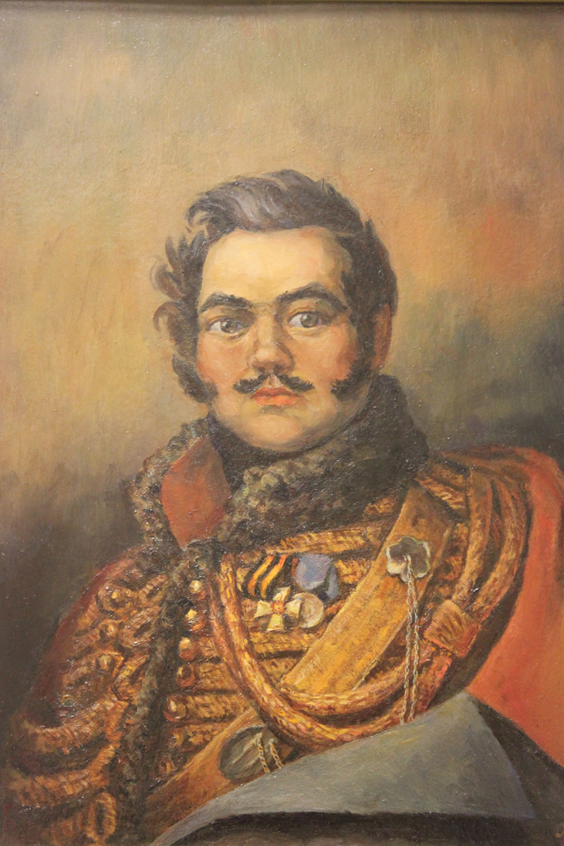
Огромный урон наносили французам партизанские отряды. Руководителем партизанского движения стал полковник Денис Давыдов, получивший на это согласие М. Кутузова еще до Бородинского сражения. Вскоре на занятых врагом территориях начали возникать отряды из числа местных жителей.

Slide 14
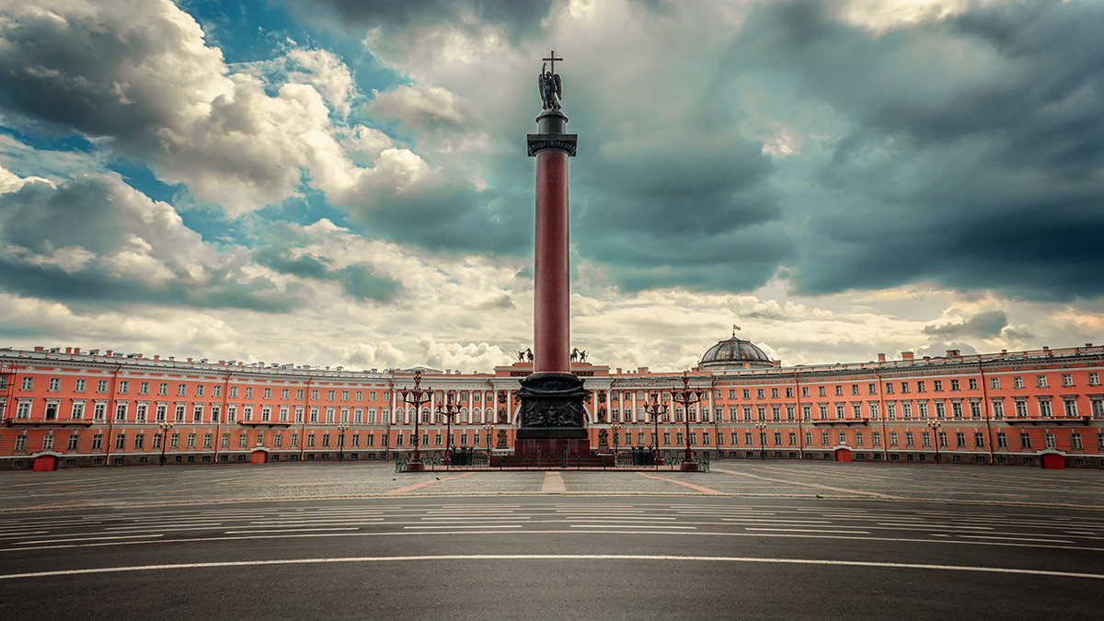
В ознаменование победы в войне 1812 года было поставлено множество памятников и мемориалов, из которых наиболее известным является ансамбль Дворцовой площади с Александровской колонной.

Slide 15
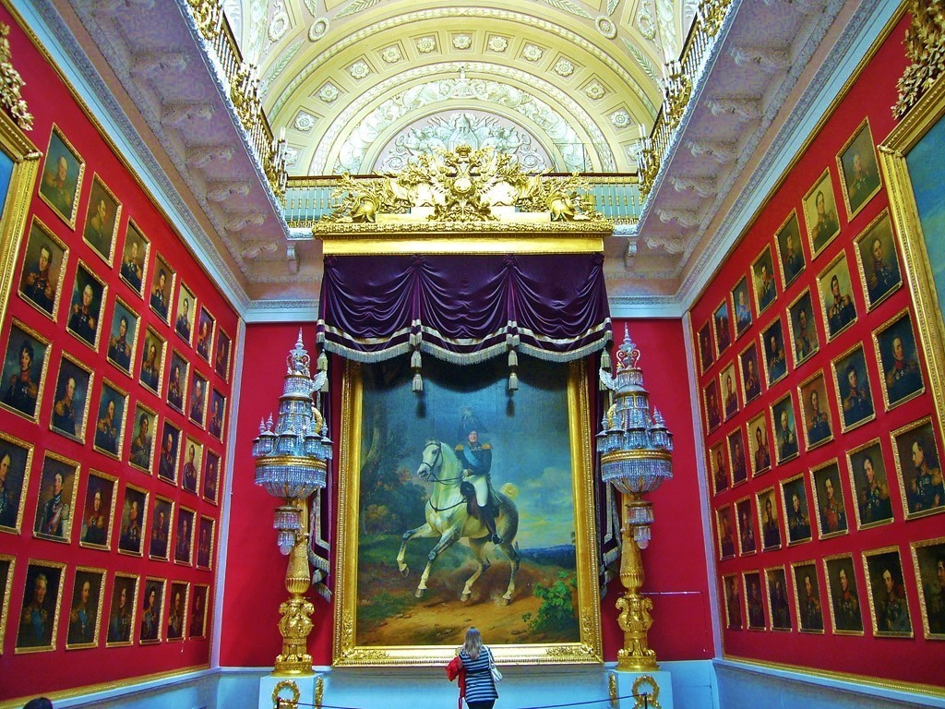
Своеобразным памятником является Военная галерея Зимнего дворца, входящая в экспозицию Государственного Эрмитажа. Здесь находятся 332 портрета военачальников русской армии.

Slide 16
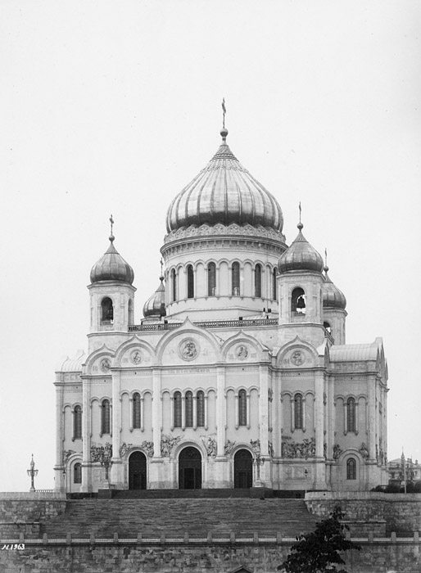
Храм Христа Спасителя.

Slide 17
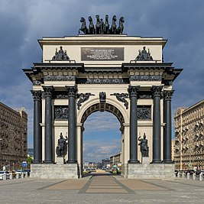
В середине 1814 г., к торжественной встрече возвращавшихся из Западной Европы победоносных русских войск, у Тверской заставы была сооружена деревянная Триумфальная арка. Но памятник быстро ветшал, и через 12 лет, в 1826 г., было решено заменить деревянную Триумфальную арку каменной.

Slide 18
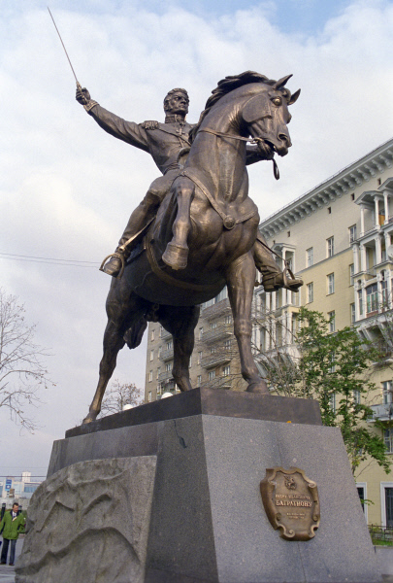
Памятник Петру Ивановичу Багратиону на Кутузовском проспекте Москвы был торжественно открыт 5 сентября 1999 г. Знаменитый полководец вознесся в бронзе над Кутузовским проспектом: натянутые поводья придерживают бег горячего жеребца, правая рука генерала замахом клинка призывает русские полки к атаке.

Slide 19
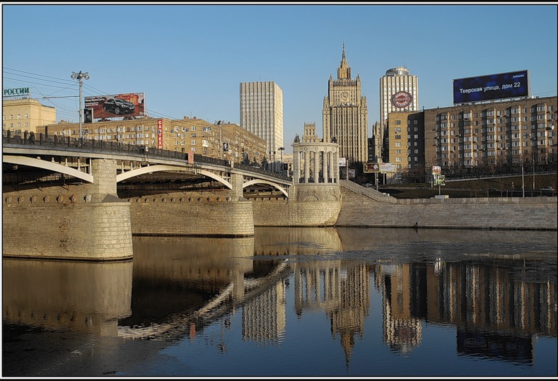
Бородинский мост сооружен в 1912 году в память Отечественной войны 1812 года. Реконструирован в 1952 году.

Slide 20
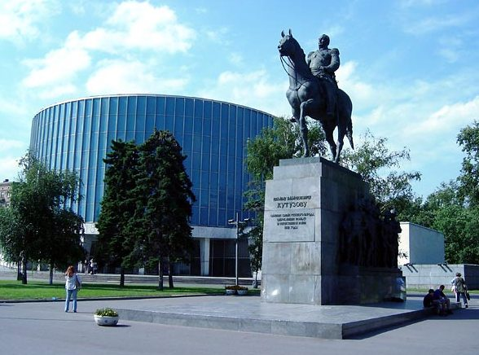
Музей-панорама «Бородинская битва».

Slide 21
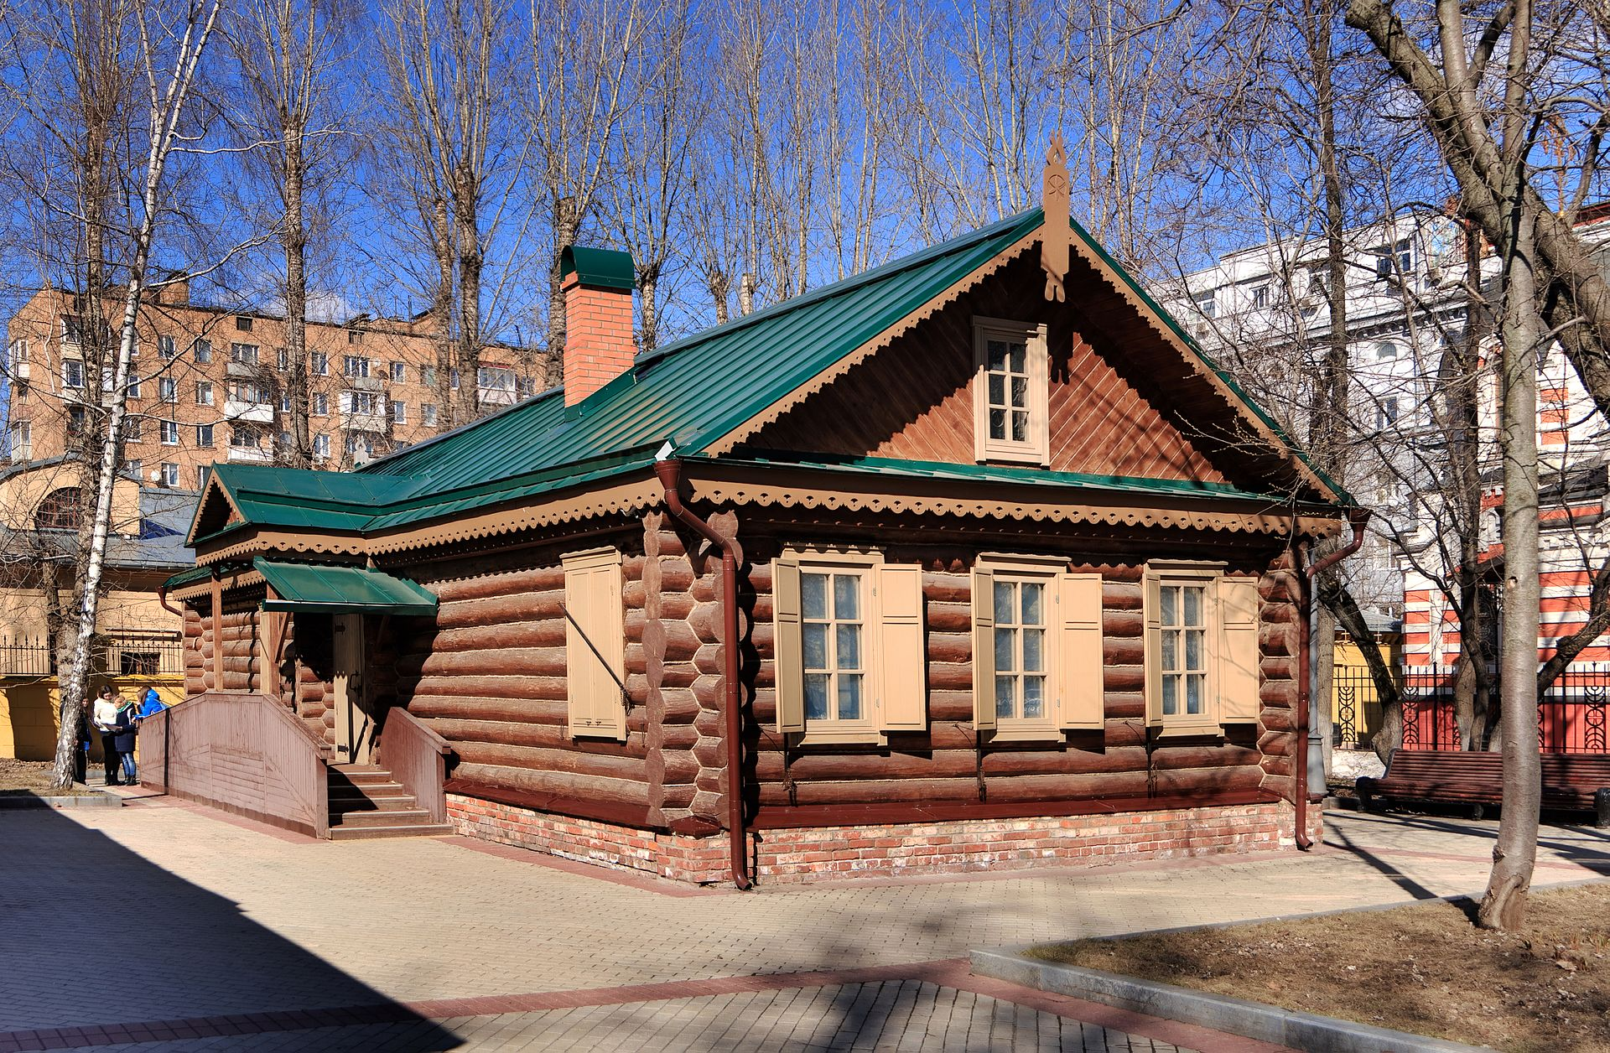
Кутузовская изба — дом Военного совета в Филях.

Slide 22
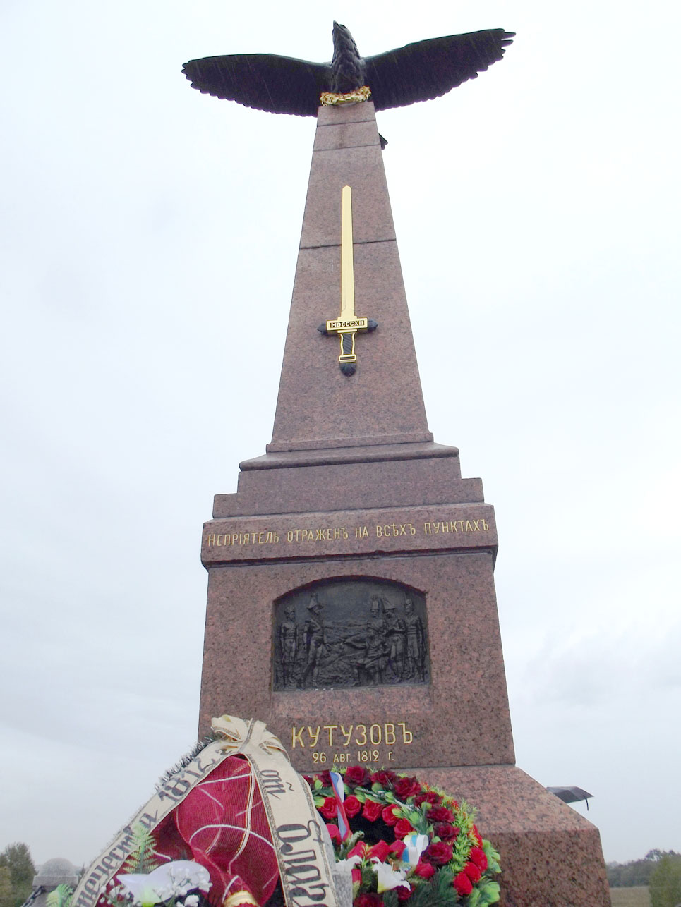
Бородинское поле — место святое для каждого русского человека.
На кургане, оказавшемся теперь в центре деревни Горки, был поставлен памятник полководцу Кутузову М.И.: На сужающемся кверху четырехгранном обелиске, застыл распластавший свои могучие крылья бронзовый орел, который сжимает в лапах лавровый позолоченный венок. Это символ победы, одержанной войсками под командованием Кутузова в Бородинском сражении. На лицевой грани обелиска выбиты золотыми буквами слова Кутузова о Бородинском сражении: «Неприятель отражен на всех пунктах».

Slide 23
Бородинское битва положило начало разгрому «знаменитой армии» Наполеона. К концу 1812 года война окончилась практически полным истреблением врага. Остатки армии Наполеона были изгнаны за границы России.
- Скажи-ка, дядя, ведь не даром
Москва, спаленная пожаром,
Французу отдана?
Ведь были ж схватки боевые,
Да, говорят, еще какие!
Недаром помнит вся Россия
Про день Бородина!
М.Ю. Лермонтов

Slide 24
Используемая литература:
1. Брагин М. Г. «В грозную пору. 1812», М.: Малыш, 1970.
2. Винниченко М. В. «Атлас великих сражений», М.: РОСМЭН, 2005.
3. Воточникова А.П. «Чудо-богатыри России», М. 2002.
4. Лубченков Ю.Н. «Война 1812 года», М.: Белый город, 2008.
5. www. 1812. ru. Интернет- проект «1812 год».

